Slide 1
Иван Кузмич Макаров
«Мастер изящной кисти»

Slide 2
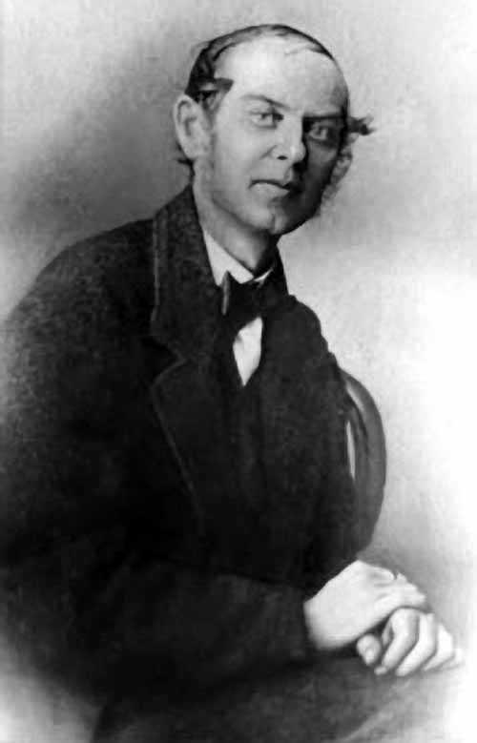
К.А. Макаров, живописец и основателя Саранской живописной школы, отец художника

Slide 3
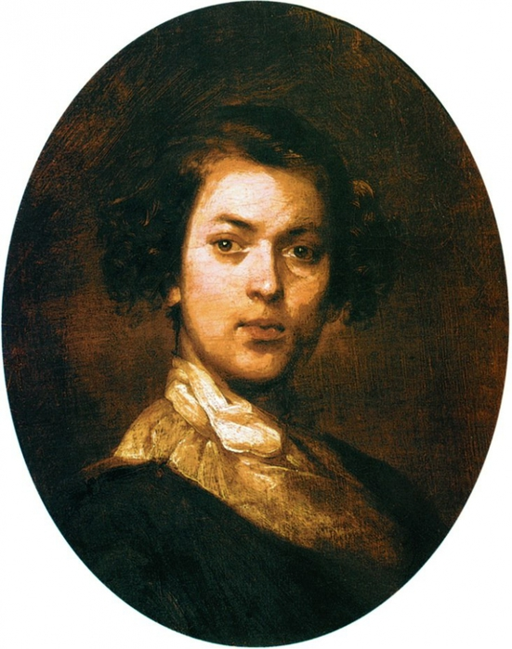
Автопортрет

Slide 4
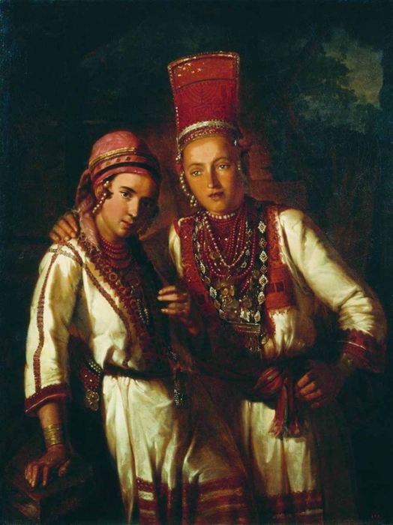
Две молодые мордовки. Макаров И.К.
1941 год.
МРМИИ им. С.Д. Эрьзи

Slide 5
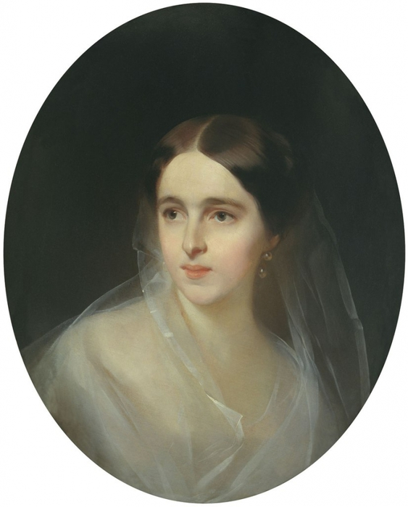
Портрет Н.Н. Пушкиной-Ланской

Slide 6
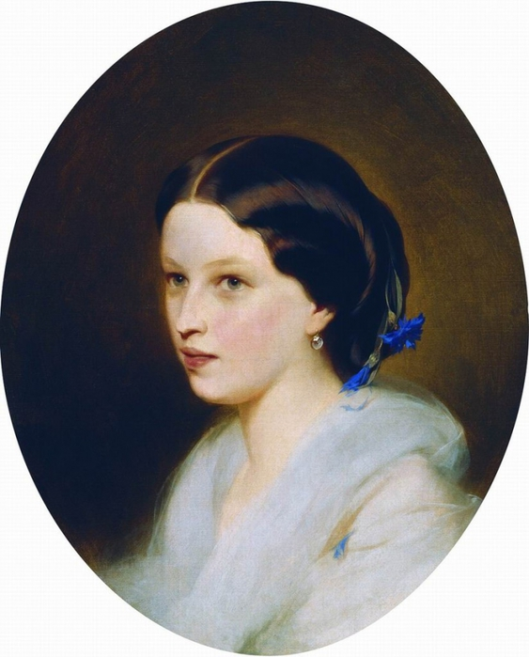
Портрет М. А. Пушкиной

Slide 7
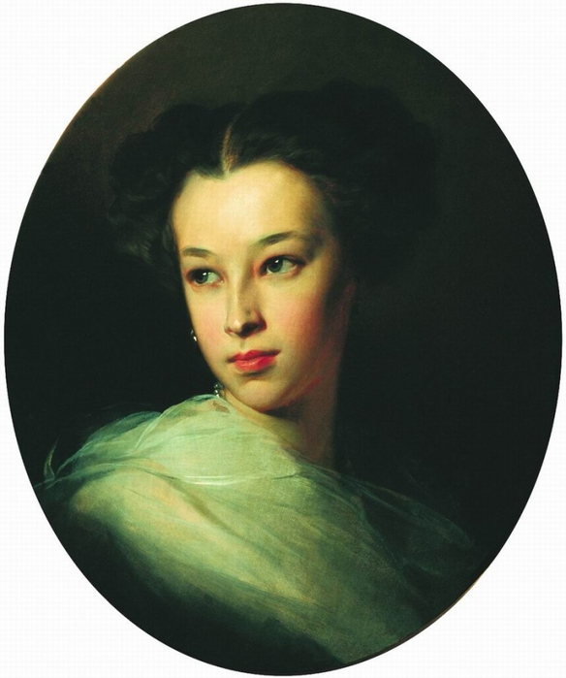
младшая дочь А.С. Пушкина Наталья

Slide 8
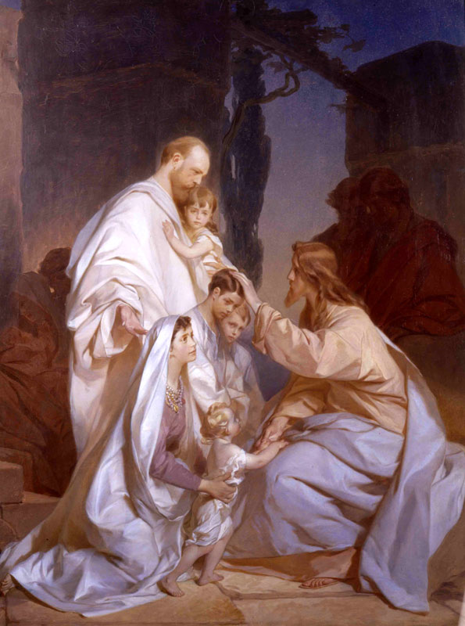
Картина И. К. Макарова «Благословение Господне на вас» Семья Александра III перед Христом

Slide 9
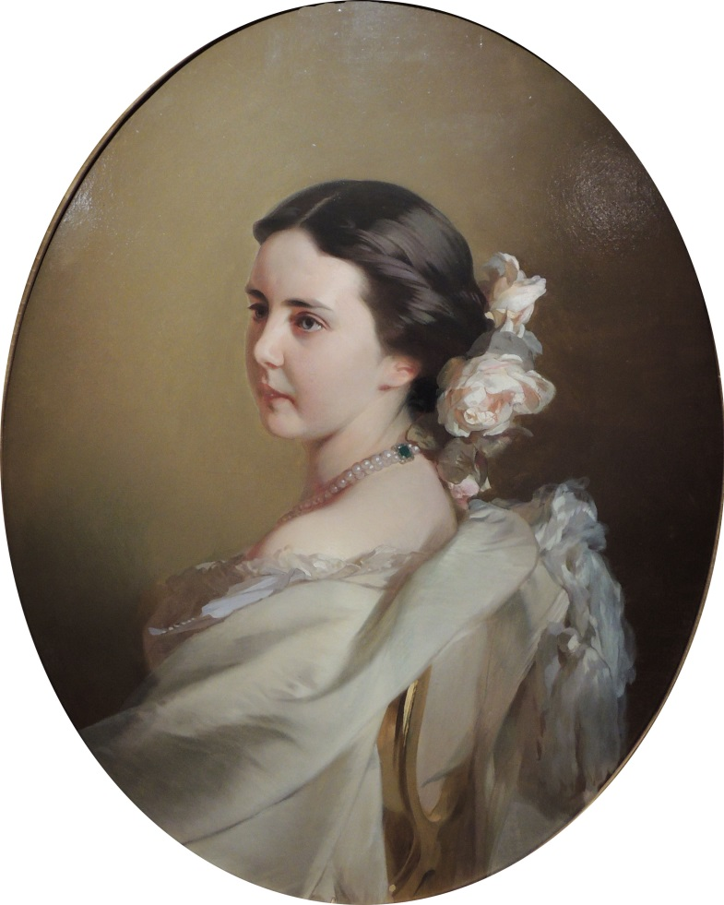
Портрет Е. Ф. Тютчевой.

Slide 10
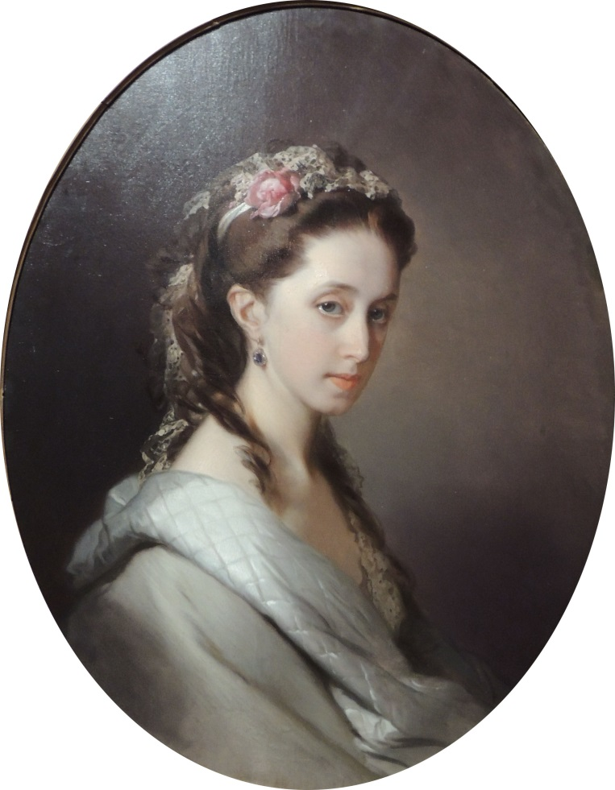
Портрет Е. А. Трегубовой, 1869.

Slide 11
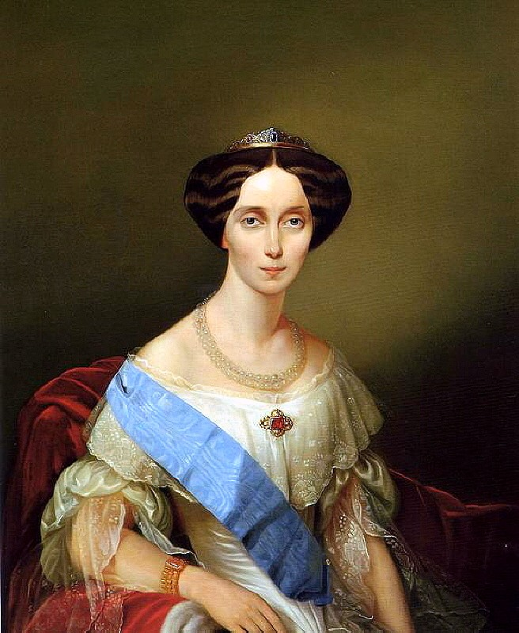
Портрет императрицы Марии Александровны 1

Slide 12
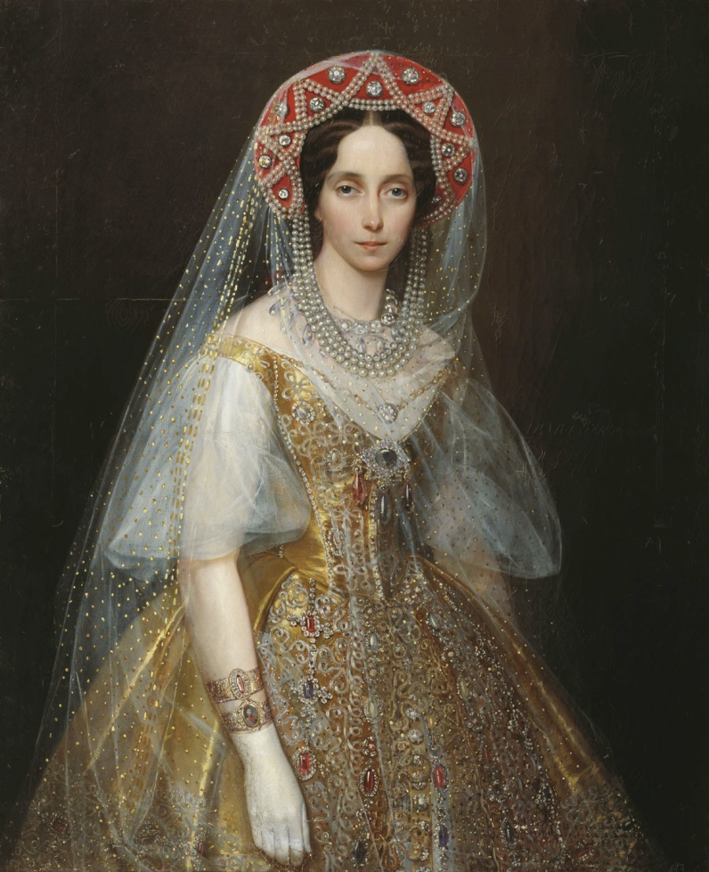
Портрет императрицы Марии Александровны

Slide 13
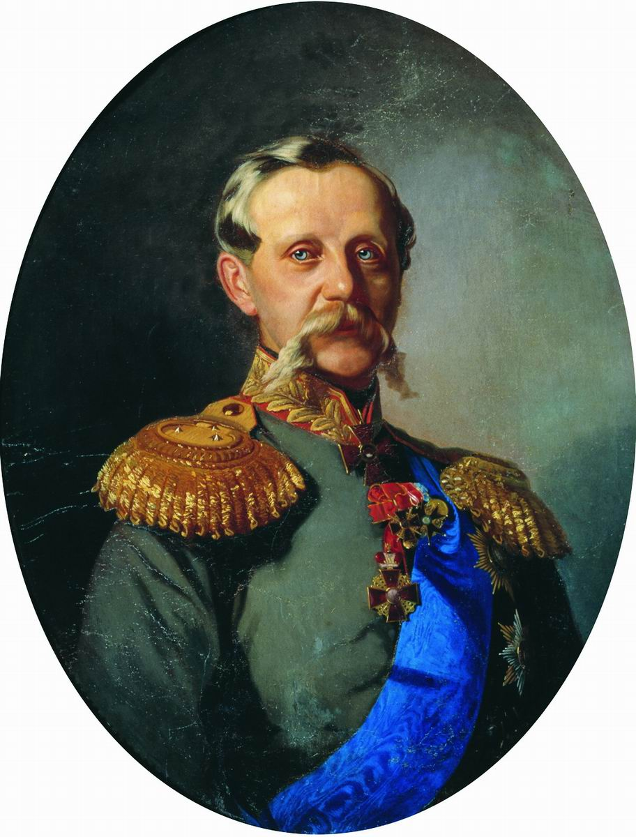
Портрет генерала Е. П. Самсонова,1869.

Slide 14
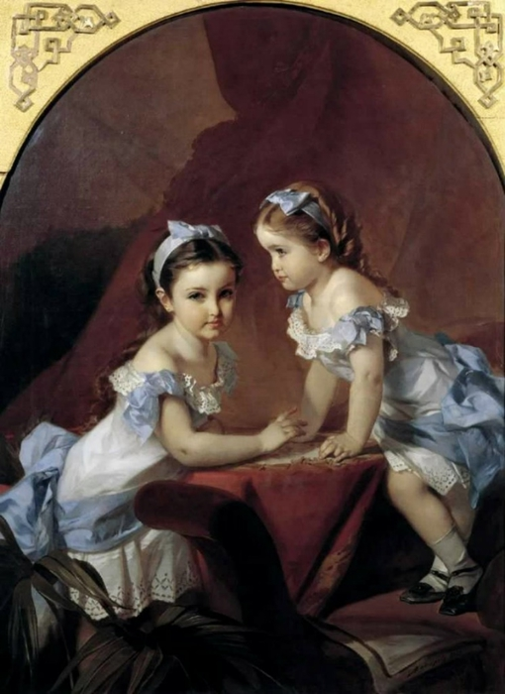
«Девочки-сестры. Портрет Лизы и Даши Араповых». 1879. Холст, масло

